Slide 1


Melhoria do relacionamento entre operadoras e beneficiários
Maurício de Oliveira Lancellotti
Especialista em Regulação
Chefe de Núcleo ANS-PR
Diretoria de Fiscalização – DIFIS / ANS

Slide 2

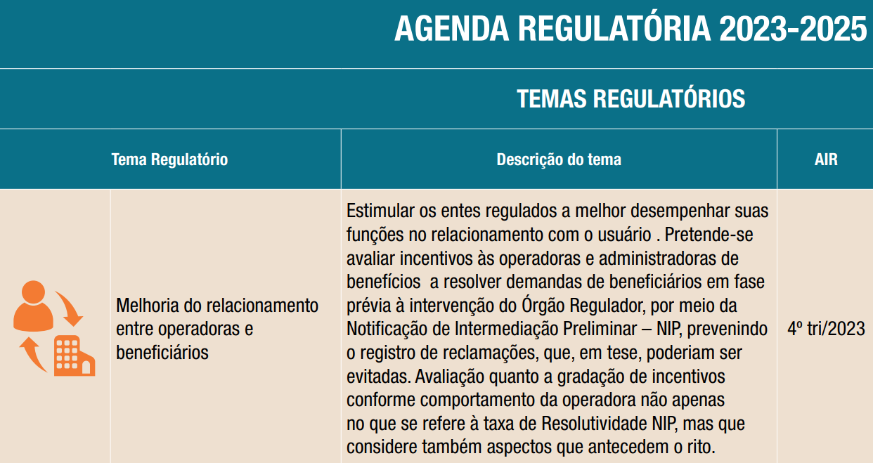

Slide 3
Sumário
I. Considerações iniciais
II. Paradigma Institucional
III. Disfunções da comunicação em nível judicial e regulatório
IV. Oportunidades de melhoria
Diretoria de Fiscalização – DIFIS / ANS

Slide 4
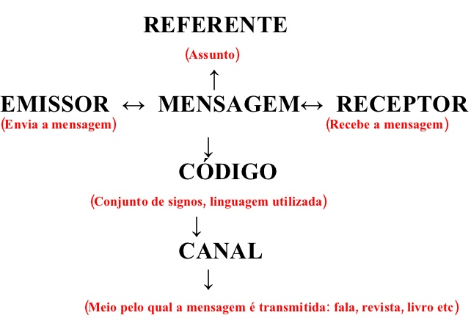
I. Considerações iniciais
Diretoria de Fiscalização – DIFIS / ANS
Fonte: Plano de saúde está entre as maiores necessidades do brasileiro | saudebusiness.com

Slide 5
II. Paradigma institucional vigente: FISCALIZAÇÃO REATIVA
Fiscalização Reativa (regra) – provém de reclamações de beneficiários junto aos canais institucionais da ANS (consumidor) ou de órgãos externos: PJ, MPs, DPs (institucionais). NIP e PAP (arts. 5 e 17 RN 483/2022)
Fiscalização Proativa (exceção) - ação planejada; Programa Intervenção Fiscalizatória (art. 47 da RN nº 483/2022). Causas subjacentes às reclamações; OPS ou ADM com os piores resultados a cada ciclo semestral.
Diretoria de Fiscalização – DIFIS / ANS

Slide 6
NIP – Procedimento de Intermediação Preliminar
Visa a solução do conflito entre beneficiário e sua operadora ou administradora de benefícios em questões passíveis de intermediação;
Seu insucesso implica a instauração do Processo Administrativo Sancionador;
Tratamento individualizado de demandas
Resolutividade – superior a 90%
Diretoria de Fiscalização – DIFIS / ANS

Slide 7
PAP – Procedimento Administrativo Preparatório
Prévio à instauração de processo administrativo sancionador;
Indícios infracionais à legislação setorial;
Caráter residual (não enquadrado no Procedimento NIP)
Diretoria de Fiscalização – DIFIS / ANS

Slide 8
Principais problemas da FISCALIZAÇÃO REATIVA
Normativos demasiadamente prescritivos;
Passivo processual sancionador; Custo administrativo;
Pouca liberdade do regulador frente à diversidade de comportamentos dos regulados; e
Ausência de incentivos ao compliance; Baixa efetividade.
Diretoria de Fiscalização – DIFIS / ANS

Slide 9
Modelo futuro: FISCALIZAÇÃO RESPONSIVA
Comando e controle (se estritamente necessário);
Incentivos à observância do marco regulatório;
Foco em prevenção e conformidade regulatória;
Uso adequado de instrumentos de persuasão / indução / penalidades;
Maior efetividade.
Diretoria de Fiscalização – DIFIS / ANS

Slide 10
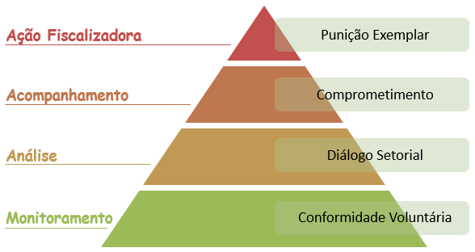
Diretoria de Fiscalização – DIFIS / ANS

Slide 11
Momento presente...
a. APF – Ação Preventiva Fiscalizatória
b. Revisão Resoluções Normativas n.º 395/2016(I), 483/2022(II) e 489/2022(III);
Ganho em resolutividade (Centrais de atendimento ou SAC); Ganho em informações regulatórias;
Buscar intervenções menos prescritivas para temas de menor risco; e
Criar ferramentas típicas da Fiscalização Responsiva
Diretoria de Fiscalização – DIFIS / ANS

Slide 12
Momento presente...
b. Revisão Resolução Normativa n.º 489/2022:
Revisão infrações “obsoletas”; Dosimetria das multas (proporcionalidade e razoabilidade); Tipificação de novas condutas (insucesso das ações responsivas).
c. Fortalecimento dos instrumentos Termo de Compromisso – TC e Termo de Compromisso de Ajuste de Conduta - TCAC
Diretoria de Fiscalização – DIFIS / ANS

Slide 13
III. Disfunções da comunicação em nível judicial e regulatório
Diretoria de Fiscalização – DIFIS / ANS

Slide 14
JUDICIALIZAÇÃO – Saúde Suplementar
DADOS OBTIDOS JUNTO AO SITE DO CNJ (ANO DE 2022)
  Ações ajuizadas após 2020 – superior a 200 mil
  Ações em curso até o final de 2022 – 580 mil
  Fonte: https://paineisanalytics.cnj.jus.br/single/?appid=a6dfbee4-bcad-4861-98ea-4b5183e29247&sheet=87ff247a-22e0-4a66-ae83-24fa5d92175a&opt=ctxmenu,currsel
Diretoria de Fiscalização – DIFIS / ANS

Slide 15
JUDICIALIZAÇÃO – Saúde Suplementar
PRINCIPAIS TEMAS DAS AÇÕES JUDICIAIS
  Negativas de coberturas assistenciais (fornecimento de medicamentos, tratamento médico-hospitalar);
  Reajuste contratual ;
  Leitos hospitalares; e
  Carências para atendimento.
Diretoria de Fiscalização – DIFIS / ANS

Slide 16
JUDICIALIZAÇÃO – Saúde Suplementar
MOTIVOS DA JUDICIALIZAÇÃO
  Negativa de cobertura de procedimentos médicos e/ou hospitalares;
  Falta de clareza das cláusulas contratuais dos planos de saúde;
  Insuficiência da rede; e
  Necessidade de tratamentos de alto custo.
Diretoria de Fiscalização – DIFIS / ANS

Slide 17
JUDICIALIZAÇÃO – Problemas?
  Judicialização do impossível - postular tratamentos que não apresentam resultados úteis ou satisfatórios ao consumidor;
  Abandono dos canais normais (SAC, Ouvidoria e demais meios de mediação prévia de conflitos);
  Desconsideração ao contrato (pacta sunt servanda);
  Impactos financeiros às operadoras.
Diretoria de Fiscalização – DIFIS / ANS

Slide 18
Impacto Regulatório
Passivo processual sancionador (junho/2023)
24.000 processos
Custo administrativo x Limitação administrativa (aumento exponencial demandas)
Efetividade questionável
Diretoria de Fiscalização – DIFIS / ANS

Slide 19
IV. Oportunidades de melhoria
Diretoria de Fiscalização – DIFIS / ANS

Slide 20
Serviço de Atendimento ao Consumidor - SAC
Decreto n.º 6.523/08
Resolução Normativa n.º 395/16
“art. 4º Ressalvada a hipótese prevista no art. 9º, quando demandadas, as operadoras deverão prestar aos seus beneficiários, de forma imediata, as devidas informações e orientações sobre o procedimento e/ou serviço assistencial solicitado, esclarecendo ainda se há cobertura prevista no Rol de Procedimentos e Eventos em Saúde da ANS e/ou no correspondente instrumento contratual firmado para prestação do serviço de assistência à saúde suplementar.”
Diretoria de Fiscalização – DIFIS / ANS

Slide 21
Serviço de Atendimento ao Consumidor - SAC
Ruídos de comunicação
“Art. 8º Sempre que houver a apresentação de solicitação de procedimento e/ou serviço de cobertura assistencial pelo beneficiário, independente do canal pelo qual seja realizado ou qual seja sua finalidade, deverá ser fornecido número de protocolo como primeira ação, no início do atendimento ou logo que o atendente identifique tratar-se de demanda que envolva, ainda que indiretamente, cobertura assistencial.”
Diretoria de Fiscalização – DIFIS / ANS

Slide 22
Serviço de Atendimento ao Consumidor - SAC
Automação no controle no prazos
“Art. 9º Nos casos em que não seja possível fornecer resposta imediata à solicitação de procedimento e/ou serviço de cobertura assistencial apresentada, a operadora demandada terá o prazo de até 5 (cinco) dias úteis para apresentá-la diretamente ao beneficiário.
...
§ 2° Nas solicitações de procedimentos de alta complexidade – PAC – ou de atendimento em regime de internação eletiva, as operadoras deverão cumprir o prazo de até 10 (dez) dias úteis para apresentação de resposta direta ao beneficiário, informando as medidas adotadas para garantia da cobertura.
§ 3° As solicitações de procedimentos e/ou serviços de urgência e emergência devem ser autorizadas imediatamente pela operadora, observadas as normas legais e infralegais em vigor.”
Diretoria de Fiscalização – DIFIS / ANS

Slide 23
Serviço de Atendimento ao Consumidor - SAC
Cuidado com as negativas / Juntas médicas RN 424
“Art. 11. Fornecida resposta direta ao beneficiário sobre o resultado da análise de sua solicitação de procedimento e/ou serviço de cobertura assistencial, a este será garantida a faculdade de requerer a reanálise de sua solicitação, a qual será apreciada pela Ouvidoria da operadora, instituída na forma da RN n° 323, de 3 de abril de 2013.
§ 1° No mesmo ato de fornecimento da resposta direta ao beneficiário, a operadora deverá informá-lo acerca do prazo, forma e procedimento a serem observados para apresentação do requerimento de reanálise, inclusive no que se refere à instauração de junta médica, caso haja manifestação de divergência do profissional de saúde solicitante.
§ 3° Caso a operadora imponha ao beneficiário procedimento excessivamente complexo para apresentação do requerimento de reanálise, de modo que impeça ou restrinja o exercício dessa faculdade, será configurada a infração prevista nessa norma, por não observância às regras sobre atendimento aos beneficiários nas solicitações de cobertura assistencial.
Diretoria de Fiscalização – DIFIS / ANS

Slide 24
Serviço de Atendimento ao Consumidor - SAC
Algumas considerações sobre Ouvidoria RN 323/13
“Art. 1º .....
§ 1º A Ouvidoria tem por objetivo acolher as manifestações dos beneficiários, tais como elogios, sugestões, consultas e reclamações, de modo a tentar resolver conflitos que surjam no atendimento ao público, e subsidiar aperfeiçoamento dos processos de trabalho da operadora, buscando sanar eventuais deficiências ou falhas em seu funcionamento.
§ 2º podendo solicitar o número do protocolo da reclamação ou manifestação registrada anteriormente. A Ouvidoria é unidade de segunda instância, junto ao Serviço de Atendimento ao Cliente ou unidade organizacional equivalente da Operadora.
§ 3º A falta do número de protocolo da reclamação ou a falta do número de registro da manifestação junto ao Serviço de Atendimento ao Cliente, ou à unidade organizacional equivalente, não impedirá o acesso do beneficiário à Ouvidoria.
Diretoria de Fiscalização – DIFIS / ANS

Slide 25
Conclusão
“Cuide dos clientes e o negócio cuidará de si mesmo.”
Ray Kroc
Diretoria de Fiscalização – DIFIS / ANS

Slide 26


Obrigado!

